Slide 1
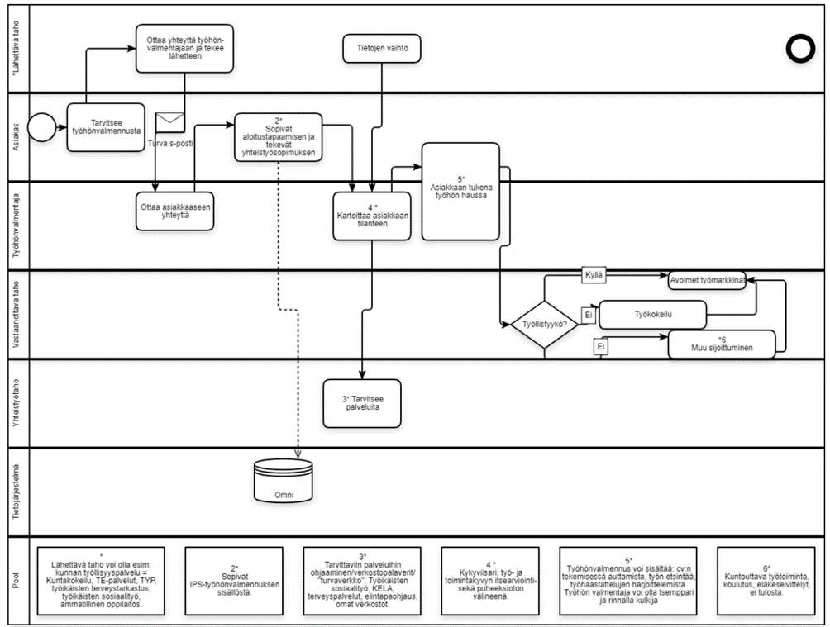
Työhönvalmennuksen prosessikaavio

